Slide 1
Schulsachen 1
7.třída

Slide 2
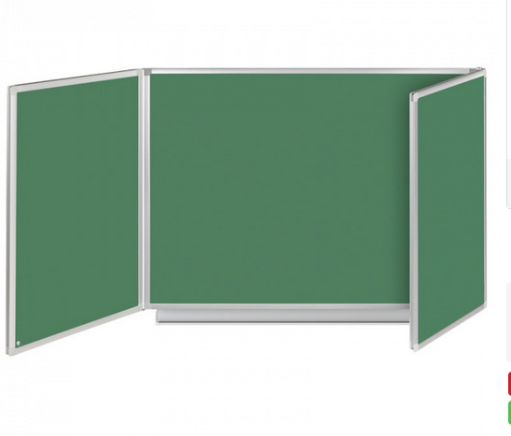

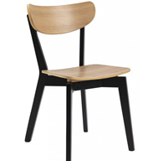

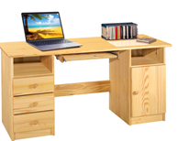




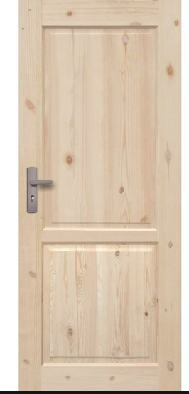
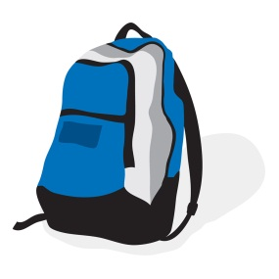
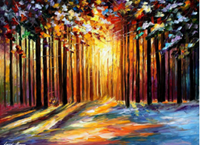


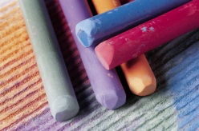
die Tafel
der Marker
der Stuhl
der Radiergummi
das Mäppchen
das Fenster
der Spitzer
der Block
der Tisch
das Buch
der Filzstift
der Zirkel
der Pinsel
die Kassette
das Lineal
die Tür
der Klebstoff
der Bleistift
der Rucksack
das Heft
der Kuli
das Bild
der Füller
die Schere
der Kalender
die CD
die Lampe
die Kreide

Slide 3




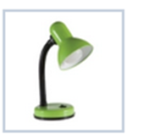

SCHULSACHEN Doplň členy:
Tafel
Marker
Fenster
Radiergummi
Stuhl
Spitzer
Mäppchen
Block
Tisch
Buch
Filzstift
Zirkel
Pinsel
Kassette
Tür
Lineal
Klebstoff
Bleistift
Rucksack
Heft
Lampe
Kalender
Füller
Schere
Lampe
Kreide
Bild

Slide 4


SCHULSACHEN Doplň k členům slovíčka:
der
die
der
der
der
das
das
der
der
das
der
der
der
die
die
das
der
der
der
das
der
der
der
die
die
die
die
das

Slide 5




SCHULSACHEN, DOPLŇTE CELÁ SLOVÍČKA.

Slide 6
Člen v němčině
člen v češtině nemusí odpovídat němčině
der, die, das – určitý člen
DER DIE DAS
TEN TA TO
der Block die Tafel das Fenster
der Stuhl – židle die Schere das Lineal
procvičování učiva, učebnice cv.2/str. 42

Slide 7
Procvičování učiva
pracovní sešit str. 34/ cv.1
das Lineal = pravítko
das Heft = sešit
der Füller = plnící pero
das Buch= kniha
der Zirkel = kružítko
der Spitzer = ořezávátko
das Mäppchen = pouzdro
der Rucksack = batoh
der Block = blok

Slide 8





Procvičování učiva
pracovní sešit cv. 2/str. 34
Stuhl
Kuli
Filzstift
Bild
Lampe
Tisch
Bleistift
Kreide
Klebstoff

Slide 9
Samostatná práce
pracovní sešit cv. 3/str. 34 a cv. 4/str. 35

